Slide 1
การวัดและประเมินผลการเรียนรู้คณิตศาสตร์ : ทักษะและกระบวนการทางคณิตศาสตร์
ตีรวิชช์ ทินประภา
สาขาวิชาคณิตศาสตร์ คณะครุศาสตร์
มหาวิทยาลัยราชภัฏสวนสุนันทา

Slide 2
ความหมาย
เป็นความสามารถที่จะนำความรู้ไปประยุกต์ใช้ในการเรียนรู้สิ่งต่าง ๆ เพื่อให้ได้มาซึ่งความรู้และประยุกต์ใช้ในชีวิตประจำวันได้อย่างมีประสิทธิภาพ ประกอบด้วย 5 ทักษะ คือ การแก้ปัญหา การสื่อสารและสื่อความหมายทางคณิตศาสตร์ การเชื่อมโยง การให้เหตุผล ความคิดสร้างสรรค์

Slide 3
การแก้ปัญหา
การสื่อสาร
การเชื่อมโยง
การให้เหตุผล
การคิดสร้างสรรค์

Slide 4
การแก้ปัญหา
เป็นความสามารถในการประยุกต์ความรู้ ขั้นตอน หรือกระบวนการทางคณิตศาสตร์ กลวิธีและยุทธวิธีแก้ปัญหา และประสบการณ์ที่มีอยู่ไปใช้ในการแก้ปัญหา ซึ่งปัญหาทางคณิตศาสตร์มักเป็นปัญหาที่ผู้เรียนไม่คุ้นเคย และต้องใช้การคิดที่หลากหลาย เช่น คิดวิเคราะห์ คิดเชื่อมโยง คิดเชิงตรรกะ เพื่อหาแนวทางหรือวิธีการแก้ปัญหาที่มีประสิทธิภาพมากที่สุด

Slide 5
การสื่อสาร
เป็นวิธีการแลกเปลี่ยนความคิดและสร้างความเข้าใจระหว่างบุคคล ผ่านช่องทางการสื่อสารต่าง ๆ ได้แก่ การฟัง การพูด การอ่าน การเขียน การสังเกต และการแสดงท่าทาง การสื่อความหมายทางคณิตศาสตร์จึงเป็นกระบวนการสื่อสารที่นอกจากนำเสนอผ่านช่องทางการสื่อสาร การฟัง การพูด การอ่าน การเขียน การสังเกต และการแสดงท่าทาง ตามปกติแล้วยังเป็นการสื่อสารที่มีลักษณะพิเศษ โดยมีการใช้สัญลักษณ์ ตัวแปร ตาราง กราฟ สมการ อสมการ ฟังก์ชัน หรือแบบจำลอง

Slide 6
การเชื่อมโยง
เป็นกระบวนการที่ต้องอาศัยการคิดวิเคราะห์ และความคิดริเริ่มสร้างสรรค์ ในการนำความรู้ เนื้อหา และหลักการทางคณิตศาสตร์มาสร้างความสัมพันธ์อย่างเป็นเหตุเป็นผลระหว่างความรู้ ทักษะและกระบวนการที่มีในเนื้อหาคณิตศาสตร์กับงานที่เกี่ยวข้อง เพื่อนำไปสู่การแก้ปัญหาและการเรียนรู้แนวคิดใหม่ที่ซับซ้อนหรือสมบูรณ์ขึ้น

Slide 7
การให้เหตุผล
เป็นกระบวนการคิดทางคณิตศาสตร์ที่ต้องอาศัยการคิดวิเคราะห์และความคิดริเริ่มสร้างสรรค์ ในการรวบรวมข้อเท็จจริง ข้อความแนวคิด สถานการณ์ทางคณิตศาสตร์ต่าง ๆ แจกแจงความสัมพันธ์ หรือการเชื่อมโยงเพื่อให้เกิดข้อเท็จจริงหรือสถานการณ์ใหม่

Slide 8
การคิดสร้างสรรค์
เป็นกระบวนการคิดที่อาศัยความรู้พื้นฐานจินตนาการและวิจารณญาณ ในการพัฒนาหรือคิดค้นองค์ความรู้ หรือสิ่งประดิษฐ์ใหม่ ๆ ที่มีคุณค่าและเป็นประโยชน์ต่อตนเองและสังคม ความคิดสร้างสรรค์มีหลายระดับ ตั้งแต่ระดับพื้นฐานที่สูงกว่าความคิดพื้น ๆ เพียงเล็กน้อย ไปจนกระทั่งเป็นความคิดที่อยู่ในระดับสูงมาก

Slide 9
แนวทางการวัดและประเมินผล
วัดพฤติกรรมการเรียนรู้ได้อย่างหลากหลาย ทั้งในด้านความสามารถในการแก้ปัญหา ความสามารถในการให้เหตุผล ความสามารถในการสื่อสาร การสื่อความหมายทางคณิตศาสตร์ และการนำเสนอความคิดริเริ่มสร้างสรรค์ ความสามารถในการเชื่อมโยงความรู้ต่าง ๆ ทางคณิตศาสตร์และเชื่อมโยงคณิตศาสตร์กับศาสตร์อื่น ๆ สำหรับแนวทางการวัดและประเมินผลทักษะและกระบวนการทางคณิตศาสตร์ ต้องสังเกตได้จากพฤติกรรมที่ผู้เรียนแสดงออก

Slide 10
ตัวอย่างพฤติกรรมที่แสดงออก
ทักษะและกระบวนการทางคณิตศาสตร์ | พฤติกรรมที่แสดงออก
การแก้ปัญหา | ทำความเข้าใจปัญหาโดยระบุประเด็นปัญหา กำหนดตัวแปร และความสัมพันธ์ระหว่างตัวแปร สร้างตัวแบบเชิงคณิตศาสตร์ที่เป็นไปได้ ดำเนินการวางแผนและลงมือแก้ปัญหา ตรวจสอบความเหมาะสมของตัวแบบ ตรวจสอบความถูกต้องและความเป็นไปได้ของการแก้ปัญหา ตรวจสอบขั้นตอนการแก้ปัญหา ตรวจสอบความถูกต้องและสมเหตุสมผลของคำตอบ

Slide 11
ตัวอย่างพฤติกรรมที่แสดงออก
ทักษะและกระบวนการทางคณิตศาสตร์ | พฤติกรรมที่แสดงออก
การสื่อสาร | เลือกรูปแบบของการสื่อสาร การสื่อความหมายและนำเสนอด้วยวิธีการที่เหมาะสม สื่อความหมายของสิ่งที่อ่านหรือฟังได้อย่างชัดเจน อธิบายความคิดหรือการทำงานของตนเองให้ผู้อื่นเข้าใจได้อย่างชัดเจน ใช้ข้อความ ศัพท์ สูตร สมการ หรือแผนภูมิที่เป็นสากล ประกอบตามลำดับขั้นตอนของการนำเสนอได้เป็นระบบ ชัดเจน และเหมาะสม บันทึกผลงานในทุกขั้นตอนอย่างสมเหตุสมผล สรุปสาระสำคัญที่ได้จากการค้นคว้าหาความรู้จากแหล่งการเรียนรู้ เสนอแนวคิดที่เหมาะสมกับปัญหา

Slide 12
ตัวอย่างพฤติกรรมที่แสดงออก
ทักษะและกระบวนการทางคณิตศาสตร์ | พฤติกรรมที่แสดงออก
การเชื่อมโยง | หาความสัมพันธ์ของความรู้คณิตศาสตร์ที่เกี่ยวข้องกัน เชื่อมโยงสถานการณ์จริงกับตัวแบบเชิงคณิตศาสตร์ หาข้อสรุปจากตัวแบบเชิงคณิตศาสตร์ เชื่อมโยงความรู้ในแต่ละสาระทางคณิตศาสตร์กับศาสตร์อื่น ๆ เพื่อนำไปสู่การเรียนรู้มโนทัศน์ที่ซับซ้อน สรุปสาระสำคัญที่เกี่ยวข้องกับคณิตศาสตร์และศาสตร์อื่น ๆ

Slide 13
ตัวอย่างพฤติกรรมที่แสดงออก
ทักษะและกระบวนการทางคณิตศาสตร์ | พฤติกรรมที่แสดงออก
การให้เหตุผล | รวบรวมความรู้ที่เกี่ยวข้องในกระบวนการแก้ปัญหา เชื่อมโยงความสัมพันธ์ระหว่างเหตุและผล ตัดสินความถูกต้องของข้อสรุป เลือกใช้ความรู้เพื่อจัดลำดับขั้นตอนของการให้เหตุผลและลงข้อสรุป ตรวจสอบความถูกต้องและความสมเหตุสมผลของการให้เหตุผล

Slide 14
ตัวอย่างพฤติกรรมที่แสดงออก
ทักษะและกระบวนการทางคณิตศาสตร์ | พฤติกรรมที่แสดงออก
การคิดสร้างสรรค์ | ใช้ความรู้หรือมโนทัศน์เพื่อสร้างองค์ความรู้ใหม่ สร้างสรรค์ตัวแบบทางคณิตศาสตร์หรือชิ้นงานที่มีประโยชน์ต่อการเรียนรู้ คิดค้นวิธีการเรียนรู้หรือแก้ปัญหาที่แปลกใหม่

Slide 15
องค์ประกอบของความคิดริเริ่มสร้างสรรค์ 1) ความคิดคล่อง (Fluency) : ความสามารถในการคิดเพื่อให้ได้คำตอบจำนวนมากที่แตกต่างกัน หรือ หลากหลายวิธี 2) ความคิดยืดหยุ่น (Flexibility) : ความสามารถในการคิดปรับเปลี่ยนตามสถานการณ์ สามารถคิดแล้วเลือกนำไปใช้ให้ตรงกับสถานการณ์หรือเงื่อนไขที่กำหนด 3) ความคิดริเริ่ม (Originality) : ความสามารถในการคิดเพื่อให้ได้ความคิดที่มีลักษณะแปลกใหม่ 4) ความคิดละเอียดลออ (Elaboration) : ความสามารถในการคิดที่มีรายละเอียดลุ่มลึกหลายแง่มุมในแต่ละคำตอบ
(Guilford, J.P. (1967).)

Slide 16
ตัวอย่างกิจกรรมทักษะและกระบวนการทางคณิตศาสตร์

Slide 17
กิจกรรม Four Four
ให้นำ 4 จำนวนสี่ตัวมาดำเนินการ (+ - x ÷) เพื่อให้ได้ผลลัพธ์ 1 - 30 ภายในเวลา 15 นาที
ต้องใช้ให้ครบทั้งสี่ตัว
การใส่วงเล็บมีผลต่อการดำเนินการ
สามารถใช้ 4! ได้
ตัวอย่าง
0 = (4-4) + (4-4)
0 = 44 – 44
0 = 4/4 – 4/4

Slide 18
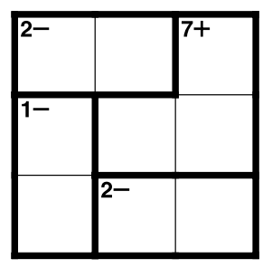
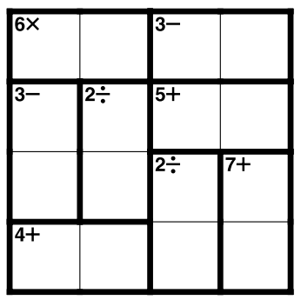
กิจกรรม KEN KEN

Slide 19
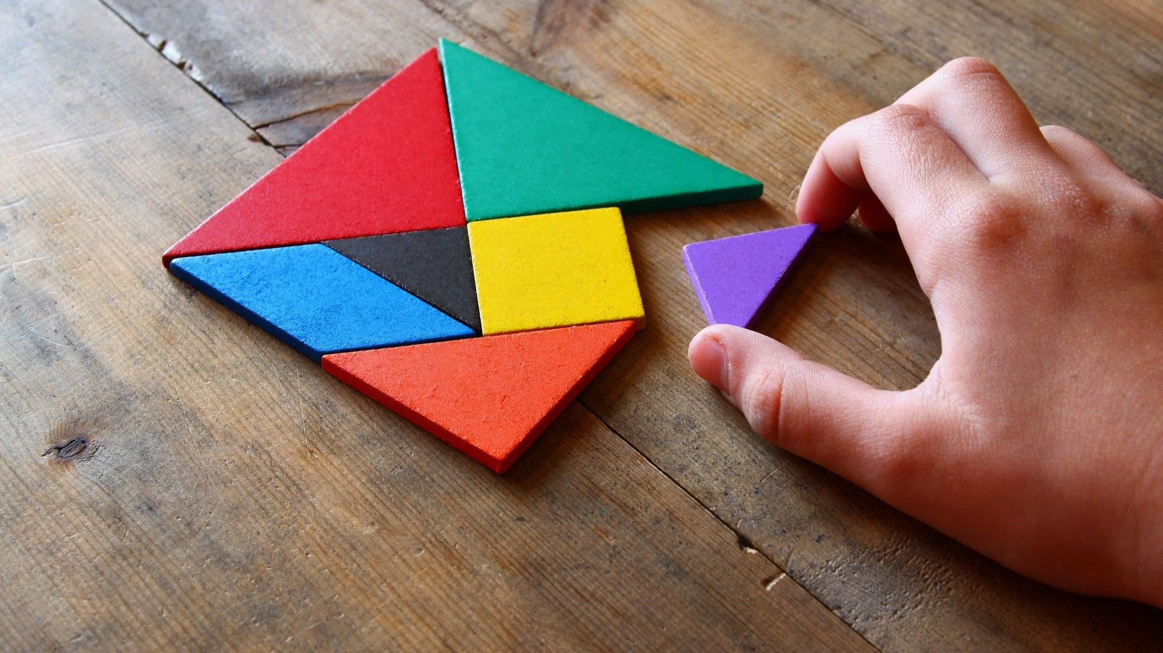
กิจกรรม Tangram

Slide 20



Slide 21



Slide 22



Slide 23



Slide 24



Slide 25
กิจกรรม Area
1. สร้างรูปสามเหลี่ยมที่มีพื้นที่ 20 ตารางหน่วย
5. สร้างรูปสี่เหลี่ยมคางหมูที่มีพื้นที่ 15 ตารางหน่วย
2. สร้างรูปสามเหลี่ยมที่มีพื้นที่ 15 ตารางหน่วย
6. สร้างรูปสี่เหลี่ยมคางหมูที่มีพื้นที่ 7 ตารางหน่วย
3. สร้างรูปสามเหลี่ยมที่มีพื้นที่ 7 ตารางหน่วย
7. สร้างรูปสี่เหลี่ยมรูปว่าวที่มีพื้นที่ 20 ตารางหน่วย
4. สร้างรูปสี่เหลี่ยมคางหมูที่มีพื้นที่ 20 ตารางหน่วย
8. สร้างรูปสี่เหลี่ยมรูปว่าวที่มีพื้นที่ 15 ตารางหน่วย

Slide 26
1
2 3 4
5 6 7 8 9
10 11 12 13 14 15 16
จากแผนผังที่กำหนด พบว่า 8 อยู่ใต้ 4 13 อยู่ใต้ 7 และถ้าเขียนต่อไปเรื่อย ๆ จำนวนใดอยู่ใต้ 100

Slide 27
กำหนด A B C และ D แทนเลขโดดไม่ซ้ำ ถ้า ABCD x 4 = DCBA
แล้ว ABCD แทนจำนวนใด

Slide 28
จูน เพชร และแจ็ค มีเหรียญรวมกันได้ 21 เหรียญ
ถ้า จูนนำเหรียญของตนไปให้เพชร 2 เหรียญ
เพชรนำเหรียญของตนไปให้แจ็ค 3 เหรียญ
แจ็คนำเหรียญของตนไปให้จูน 1 เหรียญ
ทำให้ทุกคนมีจำนวนเหรียญเท่ากัน เดิมแต่ละคนมีเหรียญคนละเท่าใด

Slide 29
ภาระงาน เลือก 1 กิจกรรม พร้อมทั้ง สร้างเครื่องมือในการวัดและประเมินผลคณิตศาสตร์ด้านทักษะและกระบวนการ

